Slide 1
Trabajo Práctico Especial -Grupo 8
Introducción a las Metodologías de Desarrollo de Software 2022
TurnoFácil

Slide 2
Requerimientos y Mapeo
-Requerimientos brindados por la startup TurnoFácil:
https://moodle.exa.unicen.edu.ar/pluginfile.php/78061/mod_resource/content/4/TPE%20Introduccio%CC%81n%20a%20las%20Metodologi%CC%81as%20de%20Desarrollo%20de%20Software%202022.pdf
-Mapeo de los requerimientos a través del User Story Mapping(USM):
https://github.com/exajoakinic/MetodologiasTPEGrupo8/raw/primeraEntrega/USM-Grupo%208.xlsx

Slide 3
Product Backlog Items
-Creación de incidencias en JIRA:
https://turnofacilproject.atlassian.net/jira/software/projects/TF/boards/1/backlog
-Creación de prototipo en baja para representar cada User Story:
https://www.figma.com/file/NiUpBskMp4f5aSJNW4i7B3/TPE-METODOLOGIAS-2022?node-id=0%3A1

Slide 4
Algunas User Stories…

Slide 5

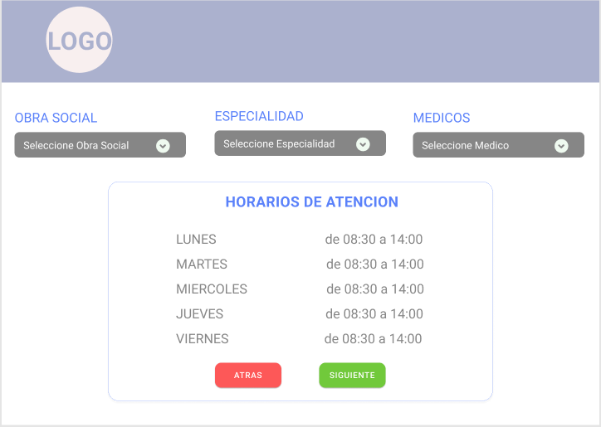
Pantalla: Selección de médico por un paciente
TF-22: Como paciente quiero seleccionar un médico para sacar un turno nuevo.

Slide 6
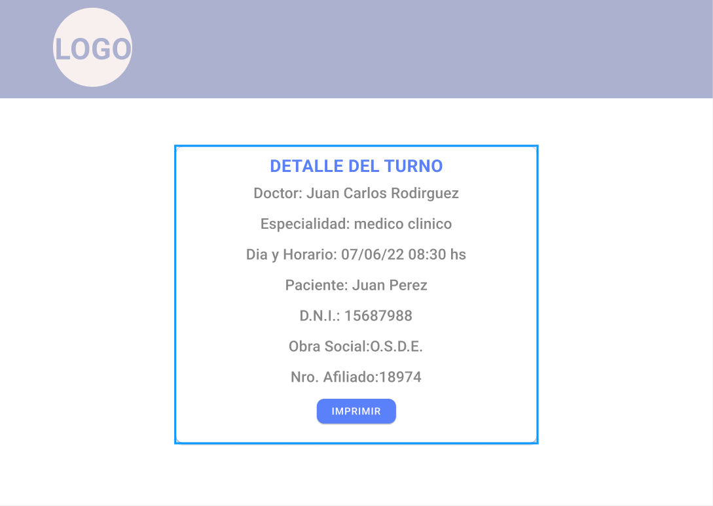
Pantalla: Visualizar el detalle del turno solicitado
TF-30: Como paciente quiero visualizar el detalle del turno registrado en la aplicación, para comprobar que los datos ingresados sean los correctos

Slide 7
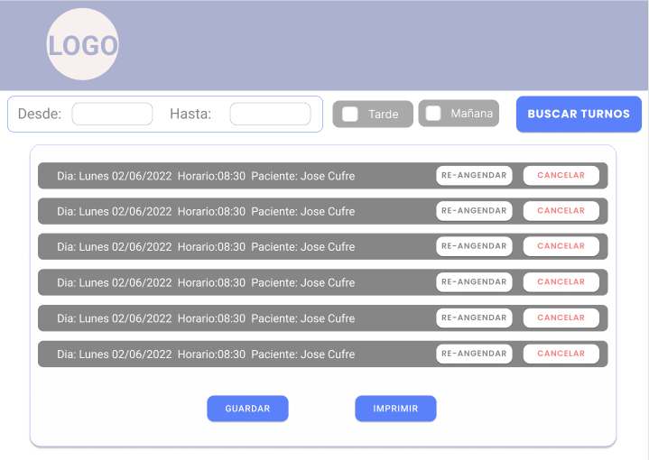
Pantalla: Visualización de turnos venideros
TF-18: Como secretaria quiero listar todos los turnos venideros de los médicos con los que trabajo para una mejor organización

Slide 8
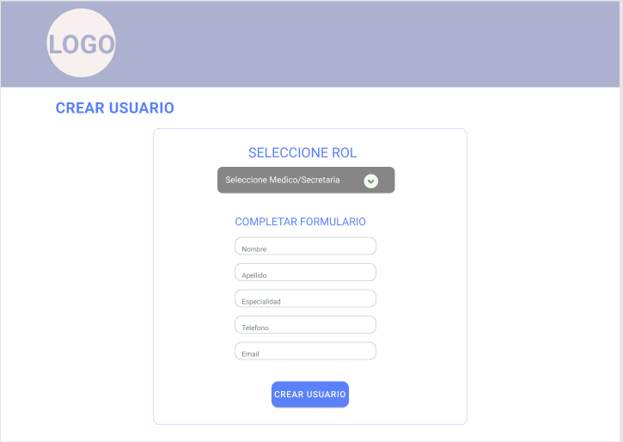
Pantalla: Creación de usuarios (Secretaria/Médico)
TF-5: Como responsable de la institución médica quiero asignar a una secretaria el grupo de médicos con los que trabaja, para que así la secretaria pueda acceder a los datos correspondientes.

Slide 9
Criterios de DONE
El trabajo de cada miembro del equipo ha sido testeado por al menos otro miembro del equipo.
Los métodos implementados deben tener un nombre representativo y un comentario con una breve descripción de lo que hacen.
En el Product Backlog no deben quedar PBIs requeridos por el Product Owner en el sprint.
Todos los commits realizados desde git queden asociados a los IDs de las tarjetas de JIRA.

Slide 10
Resumen
-User Story Mapping (USM):
https://github.com/exajoakinic/MetodologiasTPEGrupo8/raw/primeraEntrega/USM-Grupo%208.xlsx
-Product Backlog de JIRA:
https://turnofacilproject.atlassian.net/jira/software/projects/TF/boards/1/backlog
-Prototipo en Figma:
https://www.figma.com/file/NiUpBskMp4f5aSJNW4i7B3/TPE-METODOLOGIAS-2022?node-id=0%3A1

Slide 11
Equipo de Desarrollo
Gabriela Christensen
Joaquín Iglesias Coqueti
Marcos Zaragoza
Matias Falcón
Maximiliano Gonzalez

